Slide 1
C++大作业：象棋（简易版）
2022.05.08

Slide 2
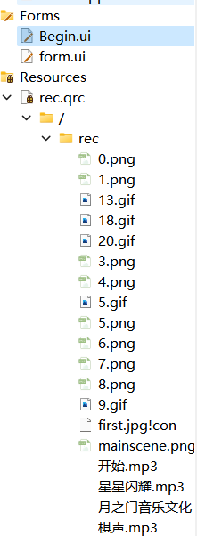
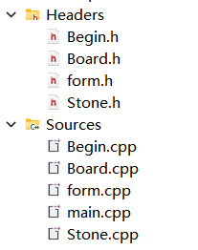
三个界面分别由
Begin.cpp
Board.cpp
form.cpp
绘制

Slide 3
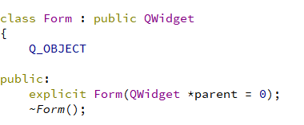

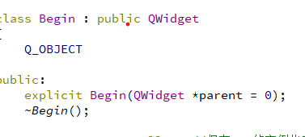
三个类Board， Begin， Form
继承QWidget

Slide 4
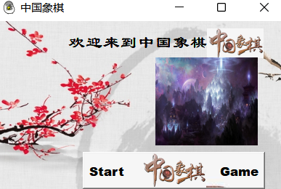
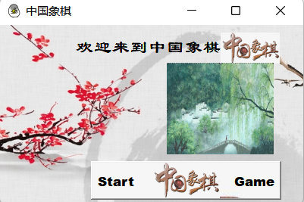
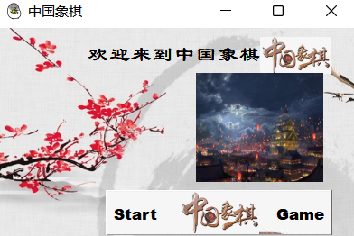
界面一：Begin
1：背景音乐
2：图片随机播放
3：点击开始按钮进入界面二并伴随提示音

Slide 5
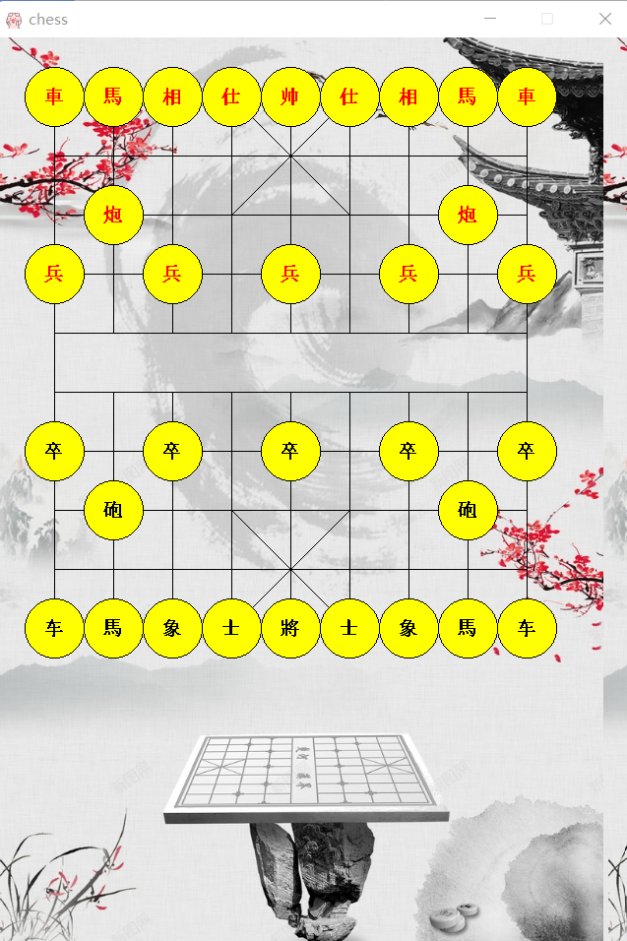
界面2.1
1：绘制棋盘
2：绘制棋子
3：实现走棋
走棋时，点击背景播放落棋声音

Slide 6
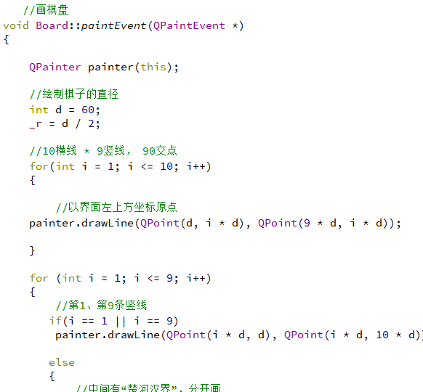
界面2.1
1：绘制棋盘
Qt的绘图函数，作10横线* 9 竖线，中间“楚河汉界”，红黑两方的九宫格；

Slide 7
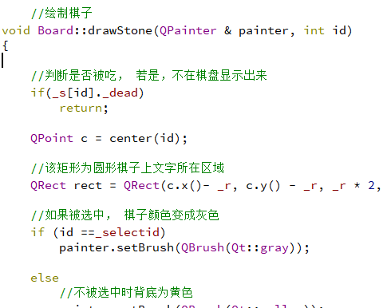
界面2.1
2：绘制棋子
圆形轮廓棋子 * 32 颗，
矩形轮廓文字，
红黑颜色不同表不同方

Slide 8
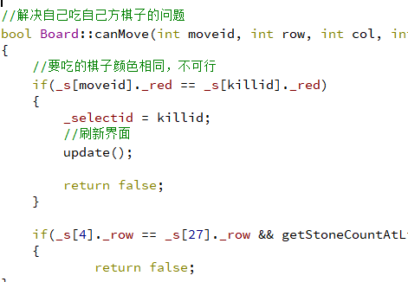
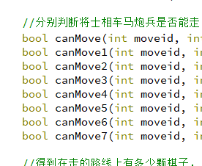
界面2.1
3：实现走棋
走棋时（背景播放落棋声音）

Slide 9
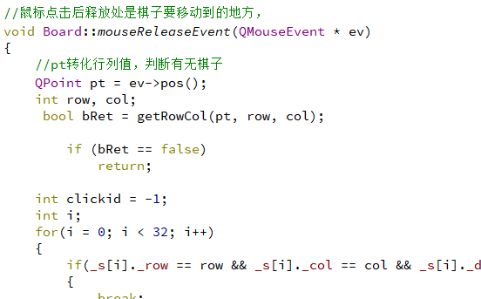
界面2.1
3：实现走棋
走棋时（背景播放落棋声音）
鼠标点击选中“棋盘”上“棋子”，鼠标释放将“棋子”移动到指定位置
不同棋子在何种方式下能移动——重点
移动后，“棋子”位置变化，移动后是否吃子，“棋子”个数变化，实现“棋盘”重绘

Slide 10
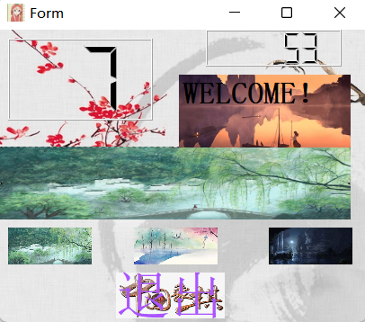
界面2.2
设计界面，计时器，定时器，随时间不同图片的连续播放、背景音乐、提示音
定时器：倒计时60s，播放提示音
计时器：以秒计时
背景音乐设置循环播放
图片连续播放
按钮：点击“退出”关闭2.1界面
可能大家看到了，”退出按钮上方“三个方款，我本来想的是
设置计时器的开始（重置）、暂停（继续）、打点，有”welcom”的是 textBrowser,可以用来输出暂停时间，但是...

